Slide 1

ΜΑΘΗΜΑ 1 · ΟΙ ΠΡΟΤΑΣΕΙΣ
Οι προτάσεις έχουν…
χαρακτήρα!
Απλή, ελλειπτική, επαυξημένη — και τι θέλει να πει κάθε πρόταση;
Στόχος: να αναγνωρίζεις το είδος
και να εξηγείς την επιλογή σου.
Μίλα μου γλωσσολογικά!
Notes:
Άνοιγμα: Ζήτησε από τους μαθητές να πουν μία πολύ μικρή και μία πολύ αναλυτική πρόταση. Μην ορίσεις ακόμη τις κατηγορίες.
[Sources]
- User-authored lesson notes, 2026-09-01.
- https://ebooks.edu.gr/ebooks/v/html/8547/2256/Neoelliniki-Glossa_A-Gymnasiou_html-empl/
[/Sources]

Slide 2

ΤΟ ΣΧΈΔΙΌ ΜΑΣ
Τι θα μάθουμε σήμερα;
Στο τέλος του μαθήματος θα μπορείς να εξετάζεις κάθε πρόταση με τρεις διαφορετικούς φακούς.
1
ΔΟΜΗ
Απλή · ελλειπτική · επαυξημένη
2
ΣΚΟΠΟΣ
Αποφαντική · ερωτηματική · προστακτική · επιφωνηματική
3
ΠΟΛΙΚΟΤΗΤΑ
Καταφατική ή αρνητική
Α΄ Γυμνασίου · Νεοελληνική Γλώσσα
02
Notes:
Τόνισε ότι οι τρεις φακοί απαντούν σε διαφορετικές ερωτήσεις. Η εικόνα λειτουργεί ως προοργανωτής.
[Sources]
- OpenAI ImageGen, original classroom illustration generated 2026-09-01.
- https://www.iep.edu.gr/wp-content/uploads/2025/10/ΝΕΟΕΛΛΗΝΙΚΗ_ΓΛΩΣΣΑ_ΓΡΑΜΜ_ΓΥΜΝ_2025_26.pdf
[/Sources]

Slide 3
ΞΕΚΙΝΆΜΕ
Πρόταση δεν σημαίνει πάντα «πολλές λέξεις»
Μπορεί να είναι μεγάλη, μικρή ή ακόμη και μονολεκτική.
Πρόταση
= μία οργανωμένη γλωσσική μονάδα που εκφράζει ένα νόημα μέσα σε συγκεκριμένο πλαίσιο.
Τρώω μακαρόνια.
Βρέχει!
Σήμερα ψώνια.
2 λέξεις
1 λέξη
το νόημα συμπληρώνεται από τα συμφραζόμενα
Το μήκος δεν αποφασίζει μόνο του την κατηγορία.
Α΄ Γυμνασίου · Νεοελληνική Γλώσσα
03
Notes:
Μικρή συζήτηση: Είναι το «Βρέχει!» πρόταση; Ζήτησε αιτιολόγηση με βάση το ολοκληρωμένο νόημα και το πλαίσιο.
[Sources]
- https://ebooks.edu.gr/ebooks/v/html/8547/2256/Neoelliniki-Glossa_A-Gymnasiou_html-empl/
- User-authored lesson notes, 2026-09-01.
[/Sources]

Slide 4
ΦΑΚΌΣ 1: ΔΟΜΉ
Τρεις τρόποι δόμησης της πρότασης
Κοιτάμε ποια συστατικά υπάρχουν, ποια λείπουν και ποια περισσεύουν δημιουργικά.
ΑΠΛΗ
ΕΛΛΕΙΠΤΙΚΗ
ΕΠΑΥΞΗΜΕΝΗ
Τα απολύτως απαραίτητα
Λείπει βασικός όρος, συνήθως το ρήμα
Ο βασικός κορμός + πρόσθετες πληροφορίες
?
κορμός
ανάκτηση από τα συμφραζόμενα
κορμός + πρόσθετες πληροφορίες
Α΄ Γυμνασίου · Νεοελληνική Γλώσσα
04
Notes:
Χρησιμοποίησε τα μπλοκ σαν λέξεις/φράσεις. Στην ελλειπτική λείπει ένας ή περισσότεροι βασικοί όροι, συνήθως το ρήμα, οι οποίοι ανακτώνται από τα συμφραζόμενα.
[Sources]
- https://ebooks.edu.gr/ebooks/v/html/8547/2256/Neoelliniki-Glossa_A-Gymnasiou_html-empl/
- https://www.iep.edu.gr/wp-content/uploads/2025/10/ΝΕΟΕΛΛΗΝΙΚΗ_ΓΛΩΣΣΑ_ΓΡΑΜΜ_ΓΥΜΝ_2025_26.pdf
[/Sources]

Slide 5
ΑΠΛΉ ΠΡΌΤΑΣΗ
Η απλή πρόταση κρατά μόνο τον βασικό της κορμό
Έχει ολοκληρωμένο νόημα και μόνο τα απαραίτητα συστατικά.
Ο Κωνσταντίνος
βγήκε
βόλτα.
Η Μαρία
βλέπει
αγώνα.
ΠΟΙΟΣ;
ΤΙ ΚΑΝΕΙ;
ΤΙ / ΠΟΥ;
Α΄ Γυμνασίου · Νεοελληνική Γλώσσα
05
Notes:
Δείξε τον βασικό κορμό, χωρίς να μετατρέψεις το μάθημα σε πλήρη συντακτική ανάλυση. Τα χρώματα επαναλαμβάνονται στις ασκήσεις.
[Sources]
- User-authored lesson notes, 2026-09-01.
- https://ebooks.edu.gr/ebooks/v/html/8547/2256/Neoelliniki-Glossa_A-Gymnasiou_html-empl/
[/Sources]

Slide 6
ΕΛΛΕΙΠΤΙΚΉ ΠΡΌΤΑΣΗ
Στα παραδείγματά μας λείπει το ρήμα
Το εννοούμε από τα συμφραζόμενα και το νόημα παραμένει καθαρό.
Σήμερα ψώνια, αύριο νύχια.
Τι καταλαβαίνουμε;
Σήμερα [θα πάμε για] ψώνια…
+
…αύριο [θα κάνουμε] νύχια.
Κλειδί: το ρήμα λείπει, αλλά το συμπληρώνουμε νοητά.
Α΄ Γυμνασίου · Νεοελληνική Γλώσσα
06
Notes:
Ζήτησε άλλες καθημερινές ελλειπτικές προτάσεις: «Καλή επιτυχία!», «Ώρα για διάλειμμα», «Όλα καλά;». Τόνισε ότι συνήθως εννοείται το ρήμα. Η απουσία φανερού υποκειμένου δεν αρκεί από μόνη της για να χαρακτηρίσουμε μια πρόταση ελλειπτική, αφού το πρόσωπο μπορεί να δηλώνεται από την κατάληξη του ρήματος.
[Sources]
- User-authored lesson notes, 2026-09-01.
- https://ebooks.edu.gr/ebooks/v/html/8547/2256/Neoelliniki-Glossa_A-Gymnasiou_html-empl/
[/Sources]

Slide 7
ΕΛΛΕΙΠΤΙΚΉ ΠΡΌΤΑΣΗ
Το ρήμα λείπει συχνά, αλλά όχι πάντα
Στα τέσσερα παραδείγματα λείπει το ρήμα. Στο τελευταίο λείπει μια άλλη φράση.
Σήμερα ψώνια.
Καλή χρονιά!
Σήμερα [θα πάμε για] ψώνια.
[Να έχεις] καλή χρονιά!
Σεπτέμβριος, νέα αρχή.
Καφέ;
Ο Σεπτέμβριος [είναι] μια νέα αρχή.
[Θέλεις] καφέ;
ΟΧΙ ΠΑΝΤΑ ΤΟ ΡΗΜΑ
«Ο Γιάννης είναι στην τάξη, αλλά η Μαρία δεν είναι [στην τάξη].»
Το ρήμα «είναι» υπάρχει: λείπει η φράση «στην τάξη».
Α΄ Γυμνασίου · Νεοελληνική Γλώσσα
07
Notes:
Στα τέσσερα πρώτα παραδείγματα εννοείται το ρήμα. Στο τελευταίο παράδειγμα το ρήμα «είναι» υπάρχει, αλλά παραλείπεται η φράση «στην τάξη», η οποία ανακτάται από την πρώτη πρόταση. Έτσι φαίνεται ότι η έλλειψη δεν ταυτίζεται αποκλειστικά με την απουσία ρήματος.
[Sources]
- https://ebooks.edu.gr/ebooks/v/html/8547/2256/Neoelliniki-Glossa_A-Gymnasiou_html-empl/
- https://www.iep.edu.gr/wp-content/uploads/2025/10/ΝΕΟΕΛΛΗΝΙΚΗ_ΓΛΩΣΣΑ_ΓΡΑΜΜ_ΓΥΜΝ_2025_26.pdf
[/Sources]

Slide 8
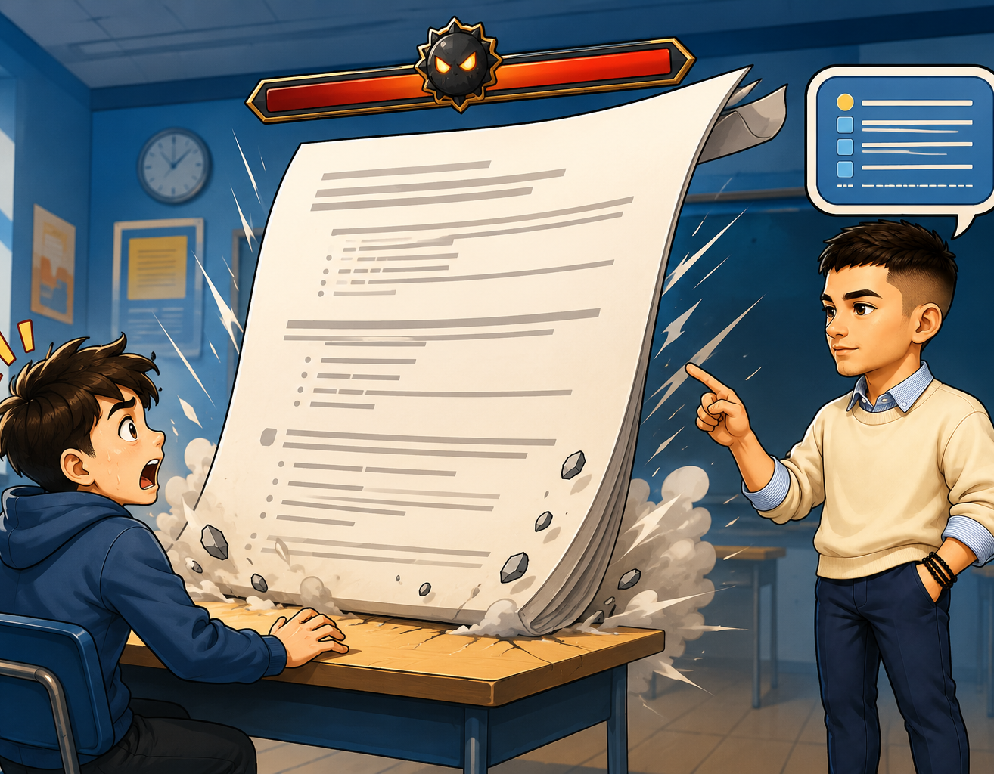
ΕΠΑΥΞΗΜΈΝΗ ΠΡΌΤΑΣΗ
Ο κορμός παίρνει έξτρα πληροφορίες
Οι πρόσθετοι όροι κάνουν την εικόνα πιο συγκεκριμένη.
Ο μαθηματικός έβαλε διαγώνισμα.
+ έξτρα πληροφορίες
Ο μαθηματικός έβαλε ένα
πολύ δύσκολο διαγώνισμα.
Η πρόταση απέκτησε… πολλές λεπτομέρειες!
Α΄ Γυμνασίου · Νεοελληνική Γλώσσα
08
Notes:
Αφαίρεσε πρώτα τα πρόσθετα στοιχεία για να φανεί ο κορμός. Έπειτα επανάφερέ τα και ρώτησε τι πληροφορία προσθέτει το καθένα.
[Sources]
- User-authored lesson notes, 2026-09-01.
- OpenAI ImageGen, original exam-boss illustration generated 2026-09-01.
- https://ebooks.edu.gr/ebooks/v/html/8547/2256/Neoelliniki-Glossa_A-Gymnasiou_html-empl/
[/Sources]

Slide 9
ΜΙΚΡΗ ΔΡΑΣΤΗΡΙΟΤΗΤΑ
Ποιο είναι το είδος κάθε πρότασης;
Σκέψου και αιτιολόγησε
Απλή · Ελλειπτική · Επαυξημένη
1. Ο Κωνσταντίνος βγήκε βόλτα.
□
2. Σεπτέμβριος, νέα αρχή.
□
3. Η χαμογελαστή μαθήτρια άνοιξε προσεκτικά την καινούρια τσάντα.
□
4. Καλή χρονιά!
□
5. Ο αγώνας αρχίζει.
□
Α΄ Γυμνασίου · Δραστηριότητα ταξινόμησης
09
Notes:
Απαντήσεις: 1 απλή, 2 ελλειπτική, 3 επαυξημένη, 4 ελλειπτική, 5 απλή. Ζήτησε αιτιολόγηση, όχι μόνο την ετικέτα.
[Sources]
- https://ebooks.edu.gr/ebooks/v/html/8547/2256/Neoelliniki-Glossa_A-Gymnasiou_html-empl/
[/Sources]

Slide 10
ΑΠΑΝΤΉΣΕΙΣ
Ελέγχουμε τη δομή κάθε πρότασης
Δεν αρκεί η ετικέτα: εξηγούμε σύντομα γιατί ταιριάζει.
1
Ο Κωνσταντίνος βγήκε βόλτα.
ΑΠΛΗ
όλοι οι βασικοί όροι
2
Σεπτέμβριος, νέα αρχή.
ΕΛΛΕΙΠΤΙΚΗ
το ρήμα εννοείται
3
Η χαμογελαστή μαθήτρια άνοιξε προσεκτικά την καινούρια τσάντα.
ΕΠΑΥΞΗΜΕΝΗ
πρόσθετοι προσδιορισμοί
4
Καλή χρονιά!
ΕΛΛΕΙΠΤΙΚΗ
εννοείται «να έχετε»
5
Ο αγώνας αρχίζει.
ΑΠΛΗ
μόνο τα απαραίτητα
Πρώτα απαντώ, ύστερα αιτιολογώ.
Α΄ Γυμνασίου · Απαντήσεις δραστηριότητας
10
Notes:
Άφησε πρώτα τους μαθητές να διορθώσουν μόνοι τους. Έπειτα ζήτησε από διαφορετικό μαθητή να αιτιολογήσει καθεμία από τις πέντε απαντήσεις.
[Sources]
- https://ebooks.edu.gr/ebooks/v/html/8547/2256/Neoelliniki-Glossa_A-Gymnasiou_html-empl/
[/Sources]

Slide 11
ΦΑΚΌΣ 2: ΕΠΙΚΟΙΝΩΝΙΑΚΌΣ ΣΚΟΠΌΣ
Τι προσπαθεί να κάνει ο ομιλητής;
Δίνει πληροφορία, ρωτά, ζητά μια ενέργεια ή εκφράζει έντονο συναίσθημα;
ΑΠΟΦΑΝΤΙΚΗ
.
ΕΡΩΤΗΜΑΤΙΚΗ
;
Το μάθημα αρχίζει στις 8:00.
Τι ώρα αρχίζει το μάθημα;
πληροφορία
ερώτηση
ΠΡΟΣΤΑΚΤΙΚΗ
. / !
ΕΠΙΦΩΝΗΜΑΤΙΚΗ
!
Μπείτε στην τάξη.
Τι ωραία μέρα!
εντολή / παράκληση
έντονο συναίσθημα
Στα ελληνικά, το ερωτηματικό γράφεται έτσι: ;
Α΄ Γυμνασίου · Νεοελληνική Γλώσσα
11
Notes:
Πρόσεξε τον όρο «προστακτική πρόταση»: ο επικοινωνιακός σκοπός δεν ταυτίζεται πάντα με τη γραμματική έγκλιση. Δώσε έμφαση στη λειτουργία μέσα στο πλαίσιο.
[Sources]
- https://ebooks.edu.gr/ebooks/v/html/8547/2256/Neoelliniki-Glossa_A-Gymnasiou_html-empl/
- https://www.iep.edu.gr/wp-content/uploads/2025/10/ΝΕΟΕΛΛΗΝΙΚΗ_ΓΛΩΣΣΑ_ΓΡΑΜΜ_ΓΥΜΝ_2025_26.pdf
[/Sources]

Slide 12
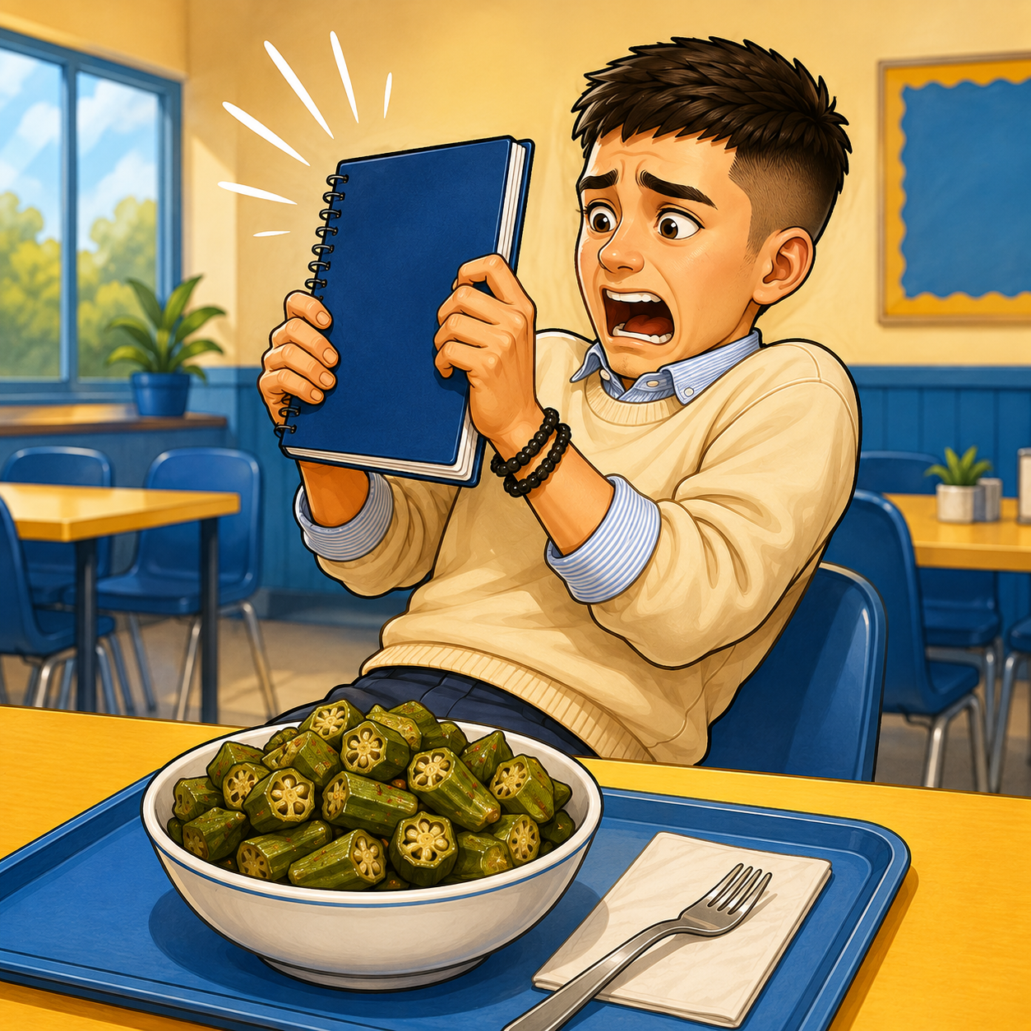
ΦΑΚΟΣ 3: ΚΑΤΑΦΑΣΗ Ή ΑΡΝΗΣΗ
Οι αρνητικές προτάσεις ενεργοποιούν το «δεν» ή το «μη(ν)»
Οι υπόλοιπες χαρακτηρίζονται καταφατικές.
ΑΡΝΗΤΙΚΗ
Δεν θέλω να φάω μπάμιες.
Μην τολμήσεις να το κάνεις αυτό.
ΚΑΤΑΦΑΤΙΚΗ
«Θέλω να φάω πατάτες.»
Οι μπάμιες απορρίφθηκαν!
Α΄ Γυμνασίου · Νεοελληνική Γλώσσα
12
Notes:
Σύνδεσε την άρνηση με τον επικοινωνιακό σκοπό: η πρώτη πρόταση δηλώνει άρνηση/μη επιθυμία, η δεύτερη απαγόρευση. Συζήτησε το μη/μην χωρίς να γίνει ορθογραφική παρέκβαση.
[Sources]
- User-authored lesson notes, 2026-09-01.
- OpenAI ImageGen, original okra meme illustration generated 2026-09-01.
- https://ebooks.edu.gr/ebooks/v/html/8547/2256/Neoelliniki-Glossa_A-Gymnasiou_html-empl/
[/Sources]

Slide 13
ΤΟ ΜΕΓΆΛΟ ΜΥΣΤΙΚΌ
Μία πρόταση μπορεί να πάρει πολλά ταμπελάκια
Δεν μπερδευόμαστε: κάθε ταμπελάκι απαντά σε διαφορετική ερώτηση.
Η Μαρία βλέπει αγώνα.
ΑΠΛΗ
ΑΠΟΦΑΝΤΙΚΗ
ΚΑΤΑΦΑΤΙΚΗ
Τι υπέροχη μέρα!
ΕΛΛΕΙΠΤΙΚΗ
ΕΠΙΦΩΝΗΜΑΤΙΚΗ
ΚΑΤΑΦΑΤΙΚΗ
Δεν γράφει ο Νίκος;
ΑΠΛΗ
ΕΡΩΤΗΜΑΤΙΚΗ
ΑΡΝΗΤΙΚΗ
Δομή ≠ σκοπός ≠ κατάφαση/άρνηση
Α΄ Γυμνασίου · Νεοελληνική Γλώσσα
13
Notes:
Αυτή είναι η βασική εννοιολογική διευκρίνιση του μαθήματος. Ζήτησε από τους μαθητές να εξηγήσουν γιατί οι κατηγορίες δεν αλληλοαναιρούνται.
[Sources]
- https://ebooks.edu.gr/ebooks/v/html/8547/2256/Neoelliniki-Glossa_A-Gymnasiou_html-empl/
- https://www.iep.edu.gr/wp-content/uploads/2025/10/ΝΕΟΕΛΛΗΝΙΚΗ_ΓΛΩΣΣΑ_ΓΡΑΜΜ_ΓΥΜΝ_2025_26.pdf
[/Sources]

Slide 14
ΤΕΛΙΚΉ ΔΡΑΣΤΗΡΙΌΤΗΤΑ
Τρία κριτήρια, μία απάντηση
Για κάθε πρόταση βρες: δομή · σκοπό · κατάφαση ή άρνηση.
Α
Η Άννα έγραψε μια εξαιρετικά αστεία ιστορία.
δομή · σκοπός · ±
Β
Πού είναι η τσάντα;
δομή · σκοπός · ±
Γ
Τι καταπληκτικός αγώνας!
δομή · σκοπός · ±
Δ
Οι μαθητές δεν ανοίγουν τα βιβλία.
δομή · σκοπός · ±
Ένας επιπλέον πόντος για σωστή αιτιολόγηση.
Α΄ Γυμνασίου · Νεοελληνική Γλώσσα
14
Notes:
Ενδεικτικές απαντήσεις: Α επαυξημένη–αποφαντική–καταφατική. Β απλή–ερωτηματική–καταφατική. Γ ελλειπτική–επιφωνηματική–καταφατική. Δ απλή–αποφαντική–αρνητική.
[Sources]
- https://ebooks.edu.gr/ebooks/v/html/8547/2256/Neoelliniki-Glossa_A-Gymnasiou_html-empl/
[/Sources]

Slide 15
ΑΠΑΝΤΉΣΕΙΣ
Τρεις φακοί για κάθε πρόταση
Κάθε χαρακτηρισμός απαντά σε διαφορετική ερώτηση.
Α
Η Άννα έγραψε μια εξαιρετικά αστεία ιστορία.
ΕΠΑΥΞΗΜΕΝΗ
ΑΠΟΦΑΝΤΙΚΗ
ΚΑΤΑΦΑΤΙΚΗ
πρόσθετες πληροφορίες
Β
Πού είναι η τσάντα;
ΑΠΛΗ
ΕΡΩΤΗΜΑΤΙΚΗ
ΚΑΤΑΦΑΤΙΚΗ
ζητά πληροφορία
Γ
Τι καταπληκτικός αγώνας!
ΕΛΛΕΙΠΤΙΚΗ
ΕΠΙΦΩΝΗΜΑΤΙΚΗ
ΚΑΤΑΦΑΤΙΚΗ
λείπει ρήμα · εκφράζει θαυμασμό
Δ
Οι μαθητές δεν ανοίγουν τα βιβλία.
ΑΠΛΗ
ΑΠΟΦΑΝΤΙΚΗ
ΑΡΝΗΤΙΚΗ
περιέχει το «δεν»
Δομή · σκοπός · κατάφαση ή άρνηση
Α΄ Γυμνασίου · Απαντήσεις τελικής δραστηριότητας
15
Notes:
Συζήτησε τις απαντήσεις με τη σειρά: πρώτα δομή, έπειτα επικοινωνιακός σκοπός και τέλος κατάφαση ή άρνηση. Ζήτησε από τους μαθητές να εντοπίσουν τις λέξεις που στηρίζουν κάθε επιλογή.
[Sources]
- https://ebooks.edu.gr/ebooks/v/html/8547/2256/Neoelliniki-Glossa_A-Gymnasiou_html-empl/
- https://www.iep.edu.gr/wp-content/uploads/2025/10/ΝΕΟΕΛΛΗΝΙΚΗ_ΓΛΩΣΣΑ_ΓΡΑΜΜ_ΓΥΜΝ_2025_26.pdf
[/Sources]

Slide 16
ΟΛΟΚΛΗΡΩΣΗ ΜΑΘΗΜΑΤΟΣ
Τώρα βλέπεις τις προτάσεις
με άλλα μάτια.
ΔΟΜΗ
απλή · ελλειπτική · επαυξημένη
ΣΚΟΠΟΣ
αποφαντική · ερωτηματική · προστακτική · επιφωνηματική
ΠΟΛΙΚΟΤΗΤΑ
καταφατική · αρνητική
ΑΣΚΗΣΗ ΕΞΟΔΟΥ
Γράψε μία επαυξημένη, αρνητική και ερωτηματική πρόταση.
Μίλα μου γλωσσολογικά!
Notes:
Ενδεικτική άσκηση εξόδου: «Δεν έγραψε ο Νίκος μια εξαιρετικά αστεία ιστορία;». Ζήτησε να υπογραμμίσουν τα στοιχεία που την κάνουν επαυξημένη και αρνητική.
[Sources]
- https://ebooks.edu.gr/ebooks/v/html/8547/2256/Neoelliniki-Glossa_A-Gymnasiou_html-empl/
- https://www.iep.edu.gr/wp-content/uploads/2025/10/ΝΕΟΕΛΛΗΝΙΚΗ_ΓΛΩΣΣΑ_ΓΡΑΜΜ_ΓΥΜΝ_2025_26.pdf
[/Sources]

Slide 17
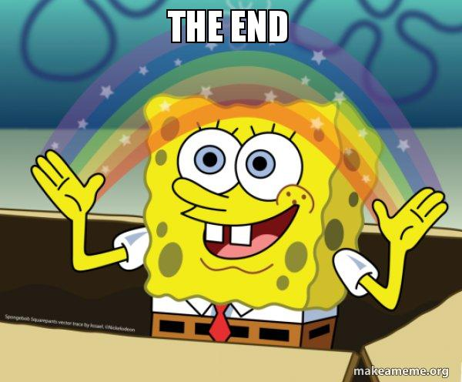
Notes:
Χιουμοριστικό κλείσιμο του μαθήματος.
[Sources]
- User-provided meme image, 2026-09-01.
[/Sources]

